Slide 1
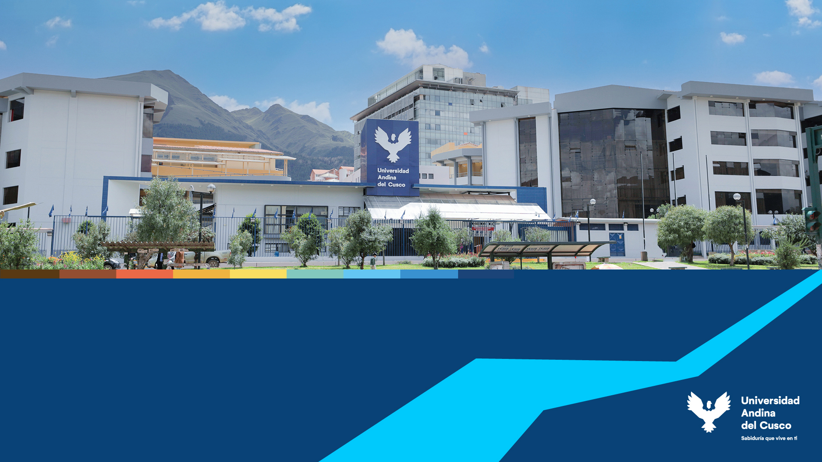
TECNOLOGIAS LIMPIAS EN LOS PROCESOS INDUSTRIALES
Mgt. Ing. Guisell Aedo Vega Centeno

Slide 2
LA INDUSTRIA Y SUS REQUERIMIENTOS MATERIALES Y ENERGÉTICOS

Slide 3


Materias Primas
Materias Primas Renovables
Regeneración en un plazo relativamente breve.
Explotación de recursos agropecuarios, forestales y marinos.
Se obtienen directa o indirectamente a partir de la energía solar, que sustenta la actividad fotosintética primaria.
Manejo de cultivos, uso de maquinaria.
Mantener una tasa de explotación no mayor que la tasa de regeneración del recurso.
Continua observación de los balances de biomasa, un monitoreo efectivo del “stock” de recursos disponibles y de la evolución de la productividad natural.

Slide 4
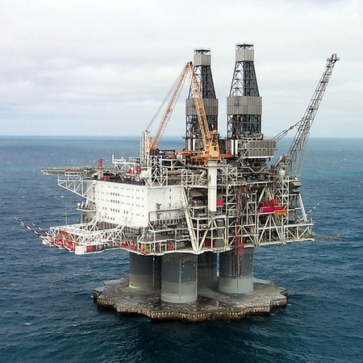
Materias Primas No Renovables
Se definen como aquellas cuya tasa de regeneración natural es demasiado lenta. (materias primas de origen fósil y de origen mineral).
La explotación de estos recursos no renovables debe hacerse tomando en consideración el “stock” disponible. Sin embargo, la velocidad de consumo de estos materiales está estrictamente determinada por factores económicos y tecnológicos.

Slide 5
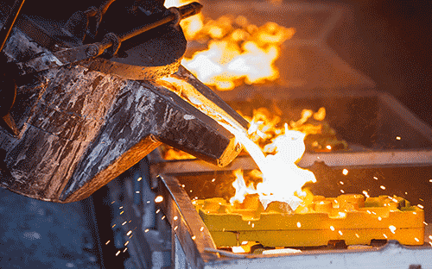
Requerimientos Energéticos
a) Energía Calórica
La energía calórica se utiliza a escala industrial para aumentar la temperatura de los materiales y, como consecuencia de esto, producir cambios físicos y/o químicos de interés.
Se necesita energía calórica en procesos de cocción, secado, evaporación, concentración, fundición, destilación, pirolisis, etc.

Slide 6
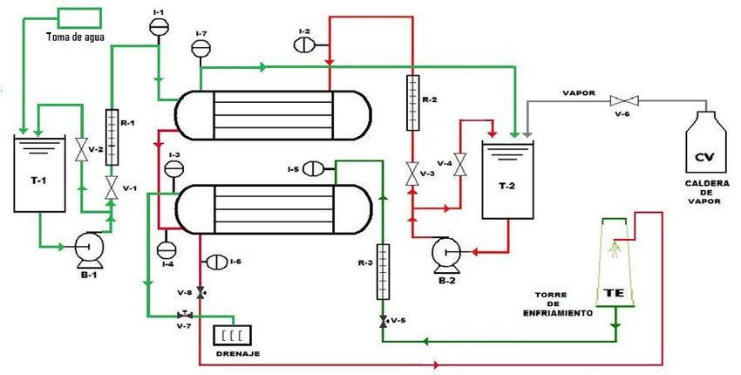

Slide 7
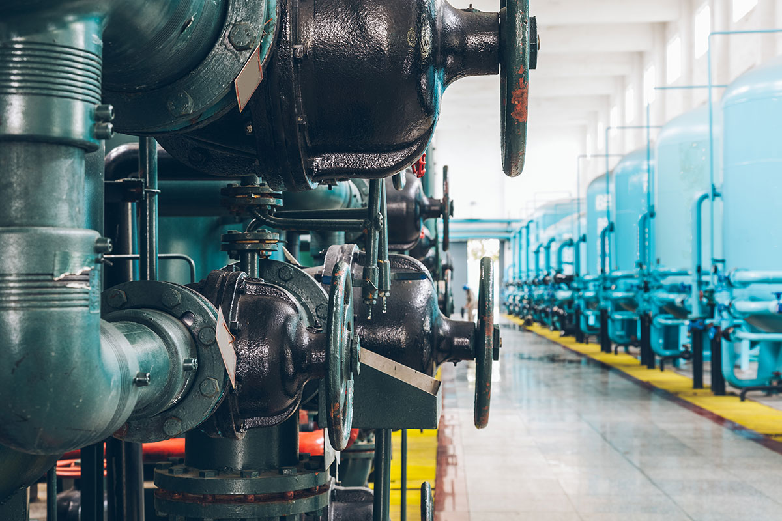
b) Energía Mecánica
La energía mecánica se requiere para el transporte y transformación física de las materias primas.
El transporte de materias primas dentro del circuito productivo constituye un importante consumo de energía mecánica.

Slide 8
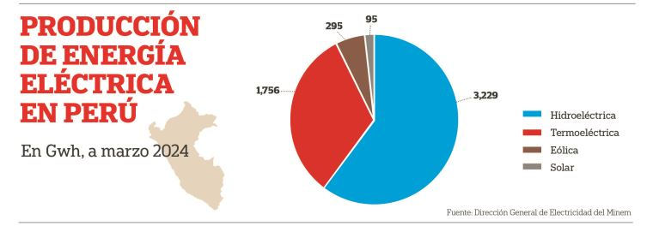
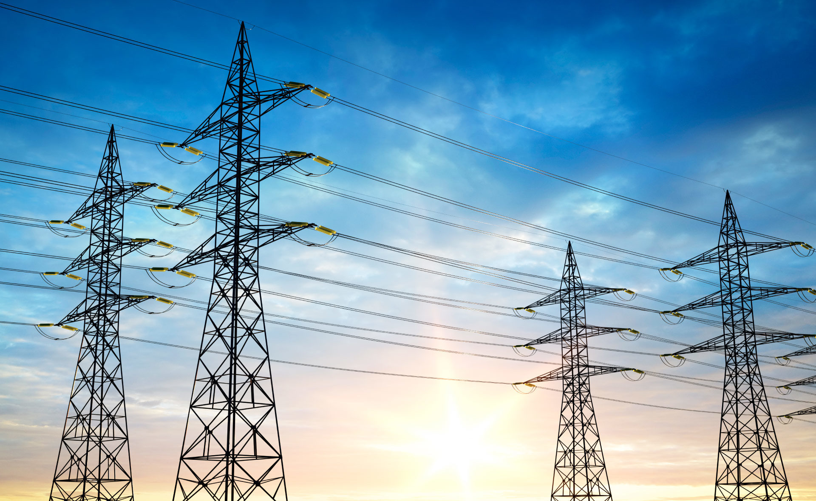
c) Energía Eléctrica

Slide 9
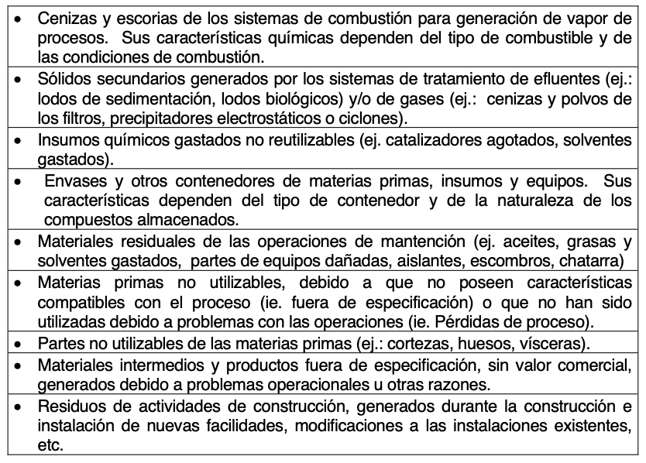
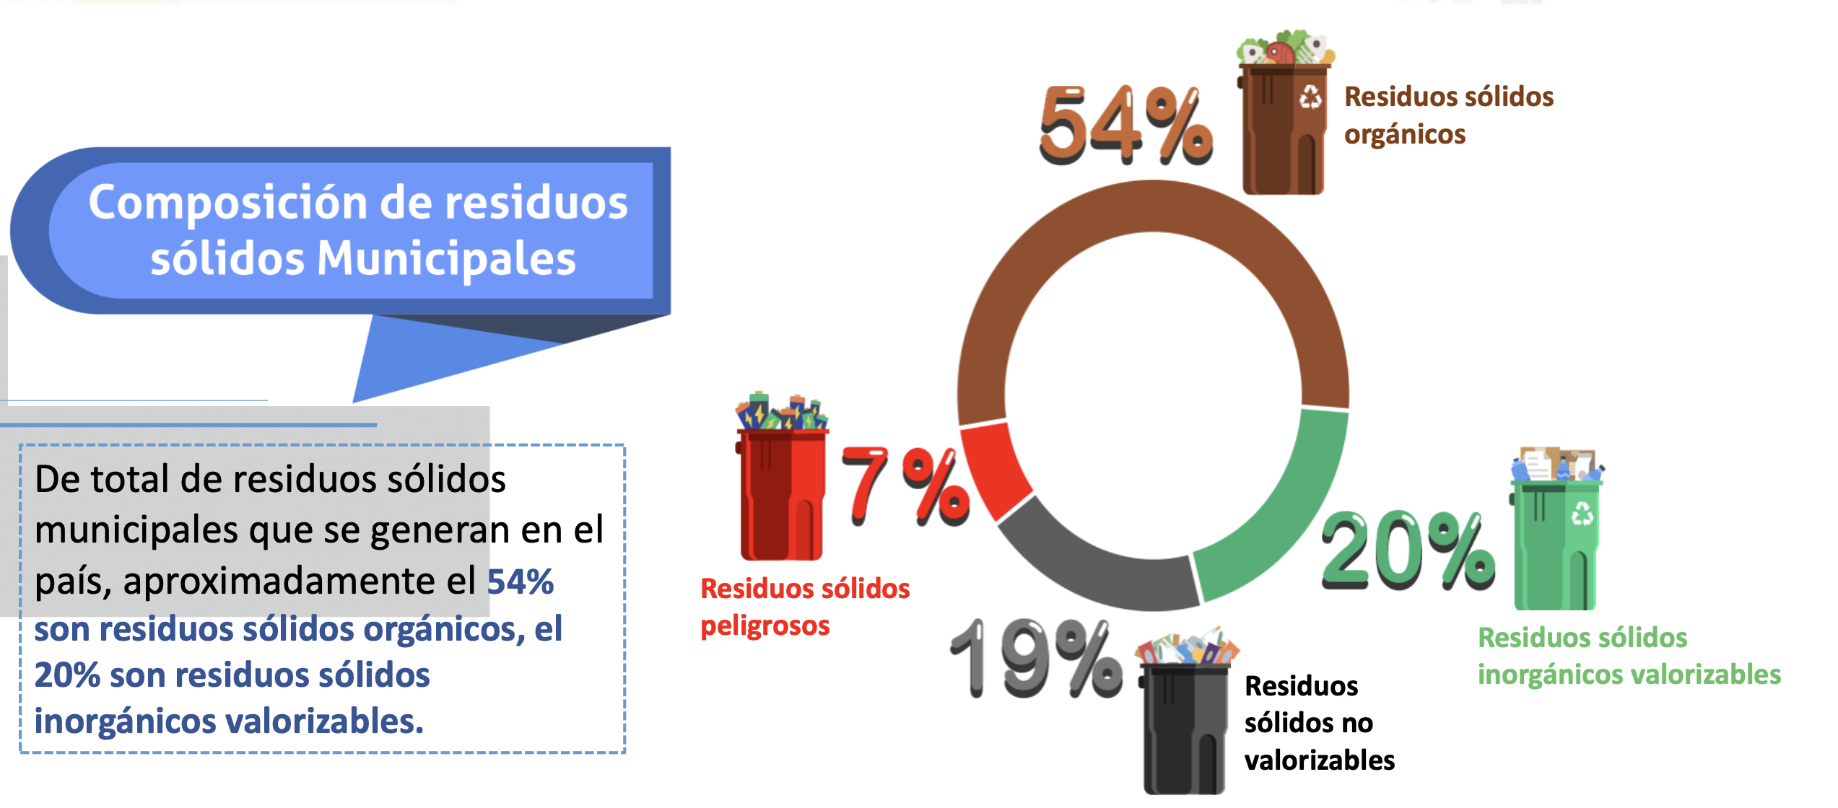
FUENTES Y TIPOS DE RESIDUOS
Residuos Sólidos de Origen Doméstico
Residuos Sólidos de Origen Industrial

Slide 10
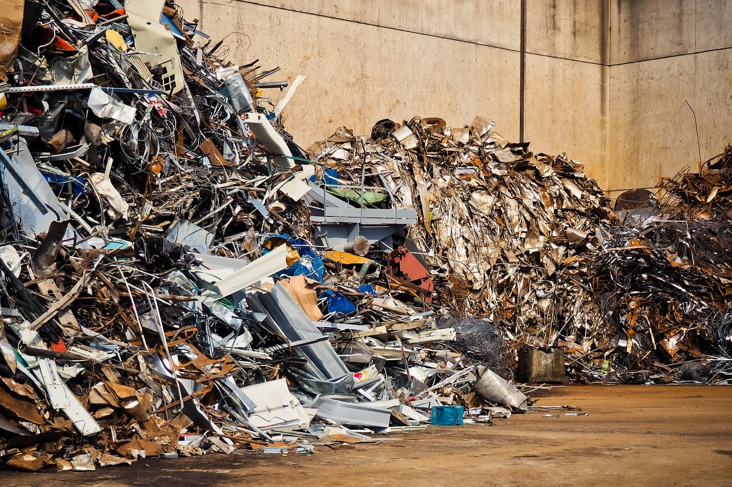
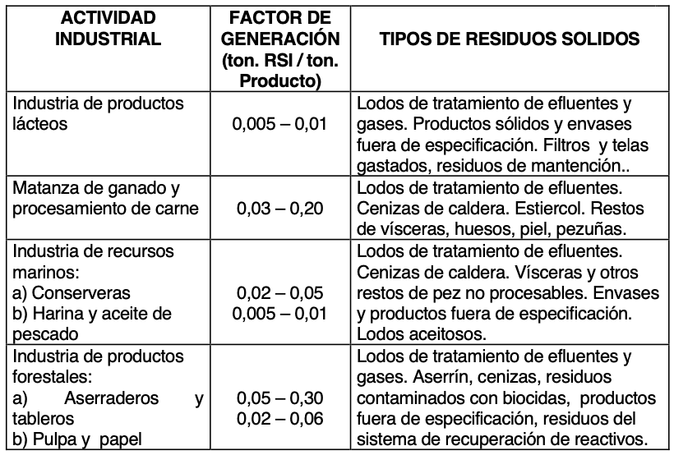
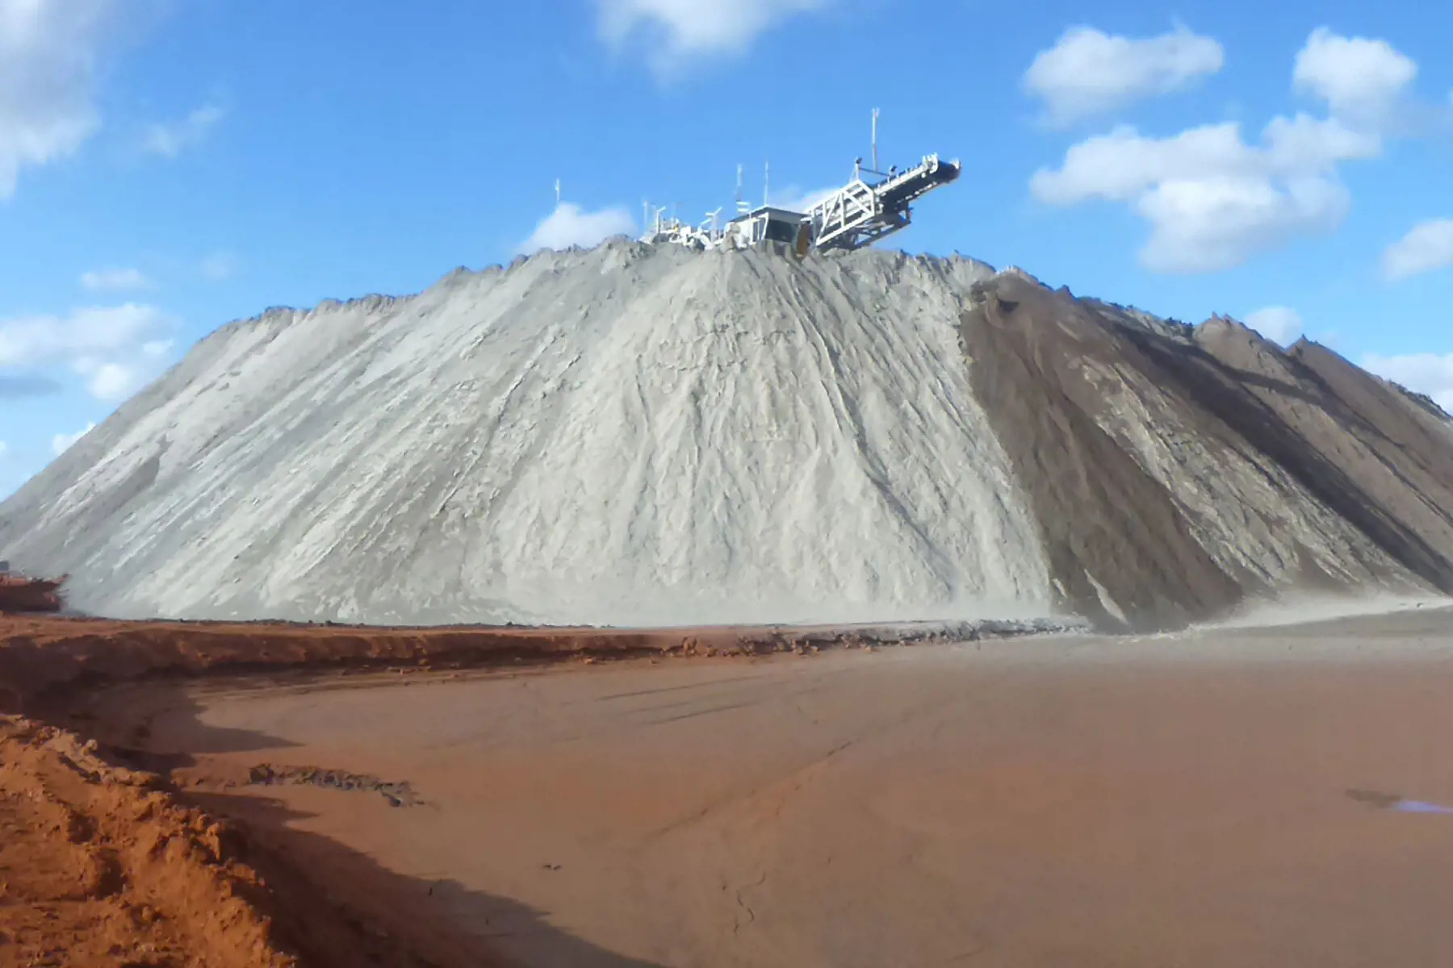

Slide 11
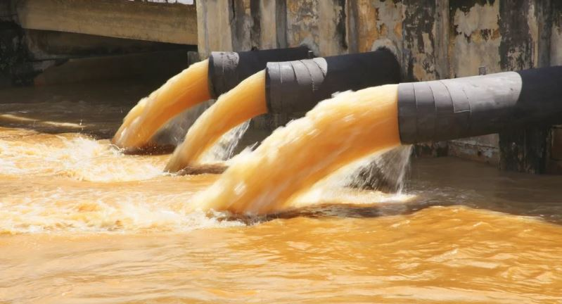
Residuos Líquidos de Origen Doméstico
Residuos Líquidos de Origen Industrial
Constituidos principalmente por las aguas generadas por las actividades de lavado (ropa, utensilios, alimentos, personas) y las aguas sanitarias (fecales). La tasa de generación diaria de residuos líquidos domésticos está en el rango 0,1-0,4 (m³/persona).
Aguas de enfriamiento
Aguas de procesos
Aguas de lavado de equipos
Aguas servidas
La composición de las aguas residuales industriales es altamente dependiente del tipo de procesos y de la naturaleza de los materiales utilizados.

Slide 12
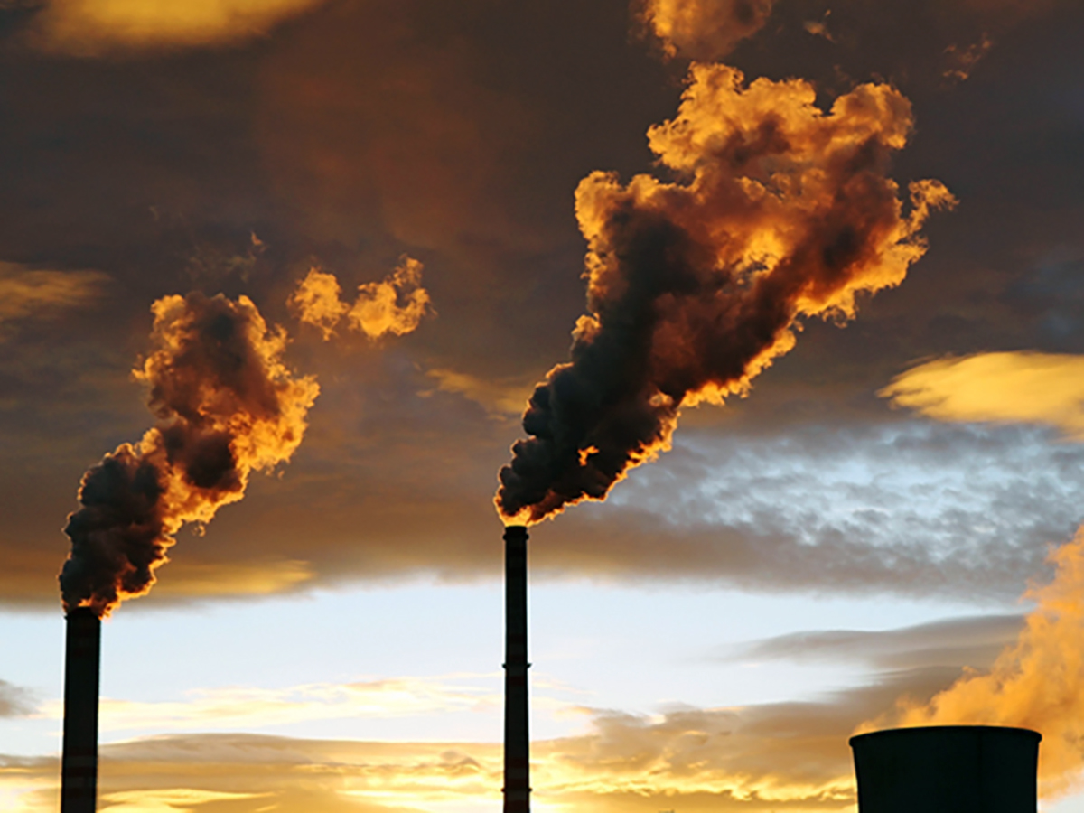
Residuos Gaseosos
Fuentes Fijas
Fuentes Fijas Puntuales: Son aquellas que generan emisiones gaseosas en forma más o menos continua, a través de una chimenea o punto de descarga concentrado, con flujos significativos (ejm.mayores de 1000 m /día).
Fuentes Fijas Difusas: Son aquellas que generan emisiones en bajas cantidades, distribuidas espacialmente (ejm.: purgas de gases a través de válvulas de alivio).

Slide 13
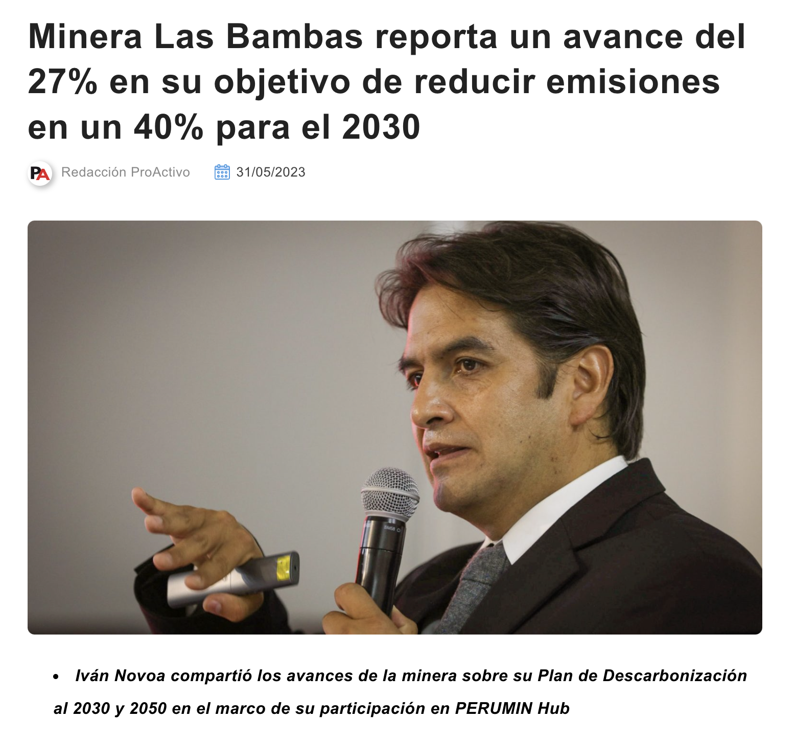
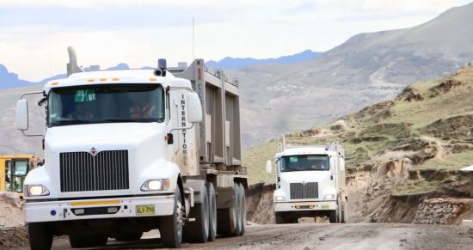
Fuentes Móviles

Slide 14
TIPOS DE PROCESOS Y TECNOLOGIAS

Slide 15
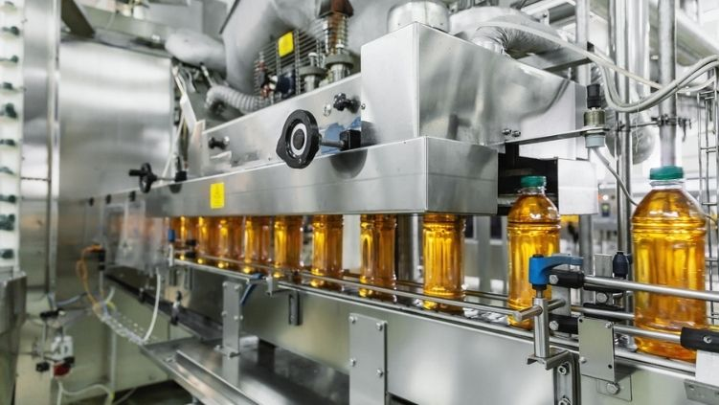
Operaciones y Procesos Unitarios
Operación Unitaria: Cambios físicos donde no hay transformación de la naturaleza química de la materia (molienda, mezcla, sedimentación, filtración)
Proceso Unitario: Transformaciones químicas o bioquímicas de la materia (oxidación, combustión, fermentación, saponificación).
Siendo la secuencia básica de un proceso que implica un cambio físico o químico.
Son utilizadas en sectores como la química, metalurgia, farmacéutica, alimentaria y muchas más.

Slide 16
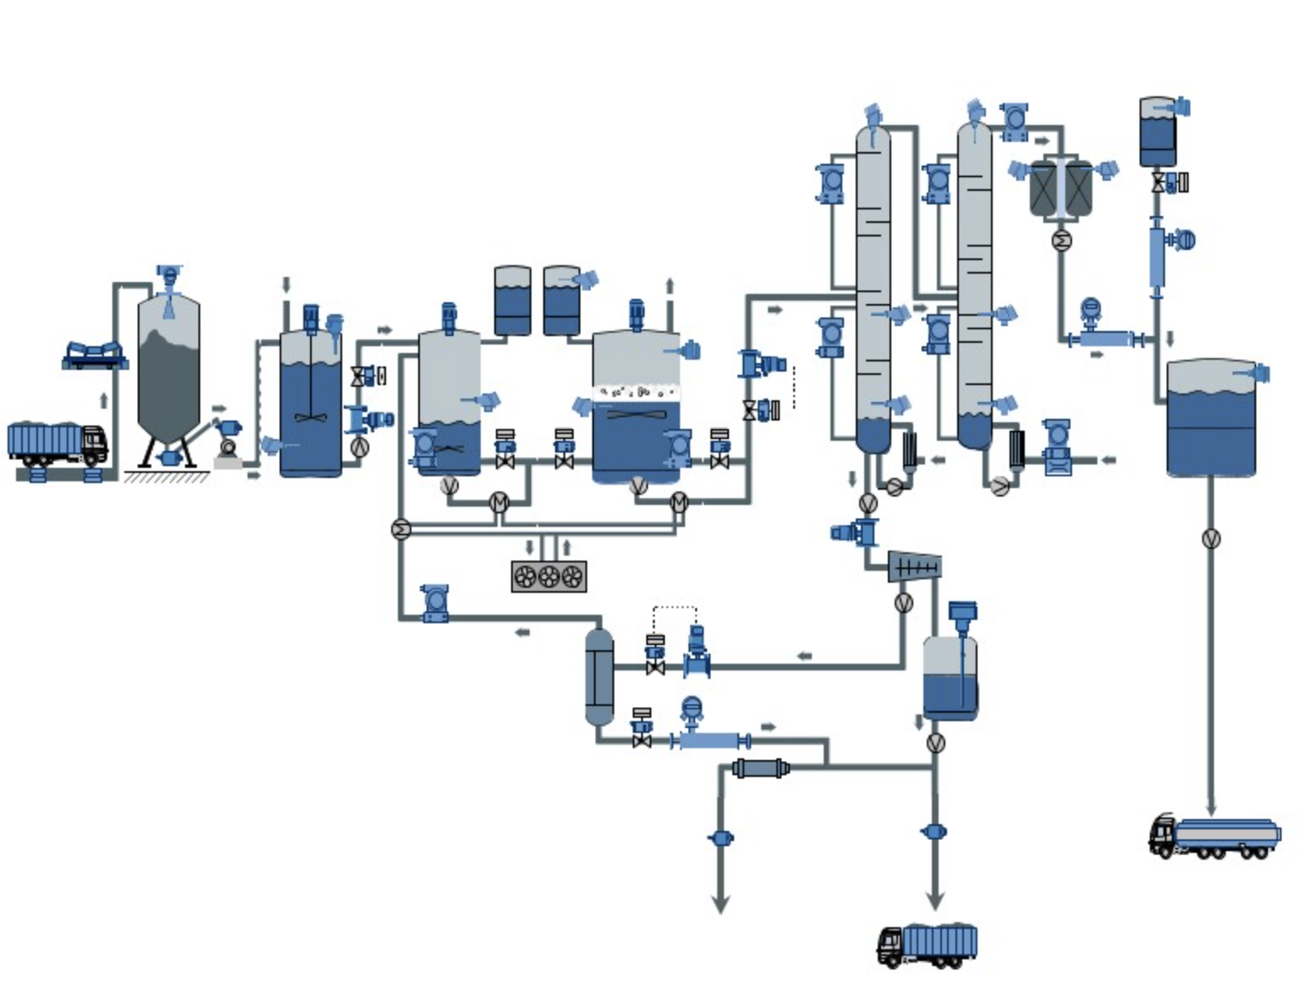

Slide 17
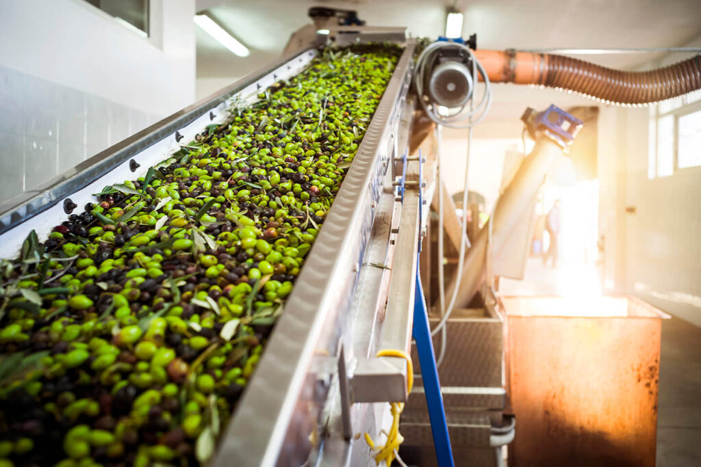
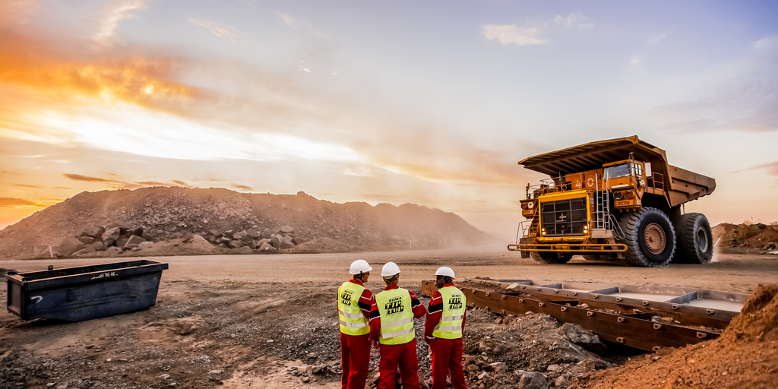
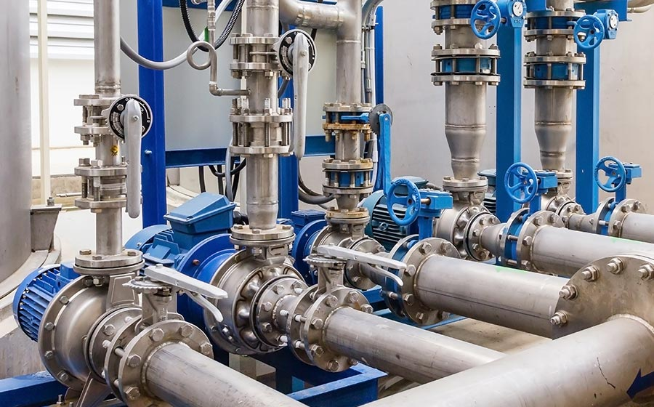
a) Operaciones para el Transporte de Materiales
Para el transporte de sólidos se utilizan preferentemente sistemas de correas transportadoras, camiones tolva, carros u otros vehículos, transporte hidráulico,
Los líquidos son transportados a través de tuberías y canales, por gravedad, o a través del uso de bombas.
Los gases son impulsados utilizando sopladores y compresores, los que permiten incrementar su presión.
¿Cuáles son los residuos derivados de estas operaciones?

Slide 18
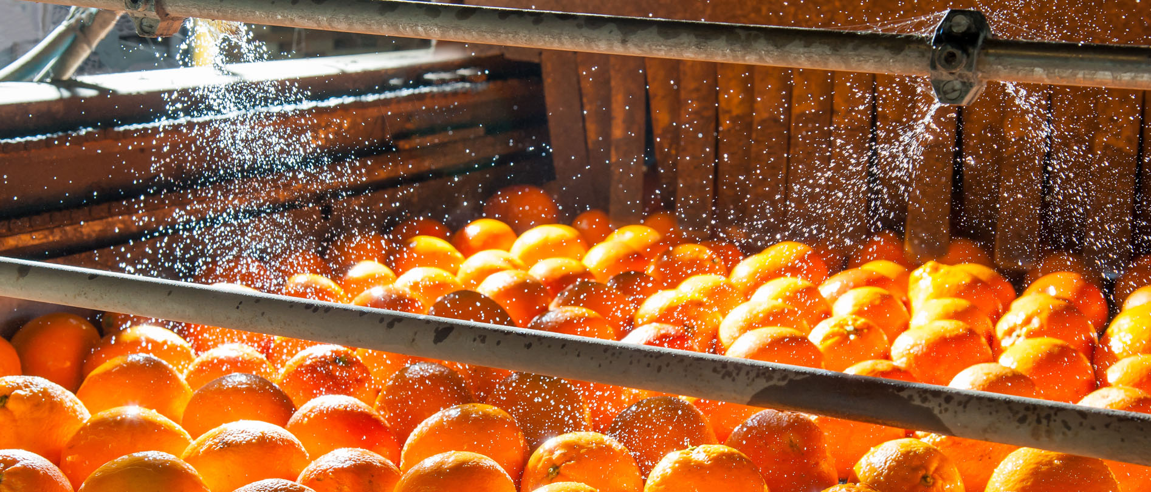
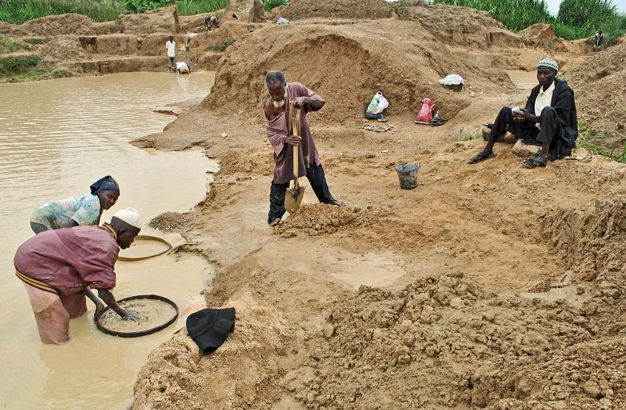
b) Lavado de Materiales y Equipos
Se requiere lavar materias primas y equipos, para mantener condiciones de higiene apropiadas.
¿Qué aspecto ambiental genera esta actividad?

Slide 19
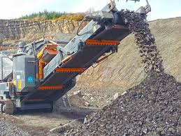
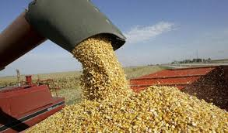
c) Reducción de Tamaño
Se requiere reducir el tamaño de la materia prima original, hasta dimensiones que hagan posible su procesamiento posterior.
¿Que ocurre con el uso energético de estas operaciones y la generación de residuos?

Slide 20
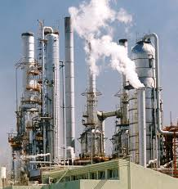
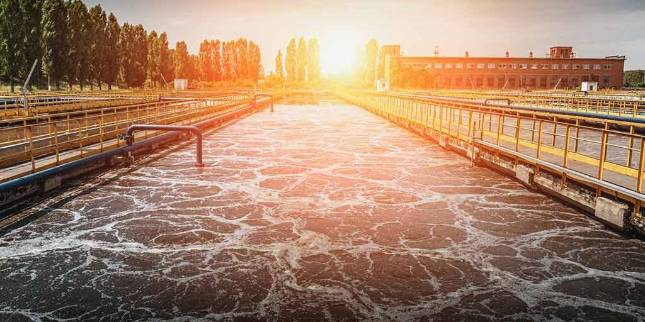
d) Procesos de Separación (Transferencia de Materia )
Estos procesos de separación dependen de las características físicas y químicas de los compuestos a separar, aprovechando diferencias en tamaño, solubilidad, volatilidad, carga electrostática, densidad, etc.
Destilación: Separación de líquidos con diferentes puntos de ebullición. (Ej: refinación de petróleo).
Absorción: Captura de un gas en un líquido. (Ej: eliminación de CO₂ en industrias químicas).
Adsorción: Un gas o líquido es retenido en la superficie de un sólido. (Ej: purificación de aire con carbón activado).

Slide 21
Extracción líquido-líquido: Separación de componentes con disolventes. (Ej: obtención de aceites esenciales).
Cristalización: Formación de sólidos a partir de soluciones. (Ej: producción de azúcar y sal).
Secado: Eliminación de humedad de un sólido mediante calor. (Ej: secado de granos y frutas).

Slide 22
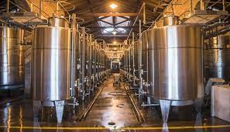
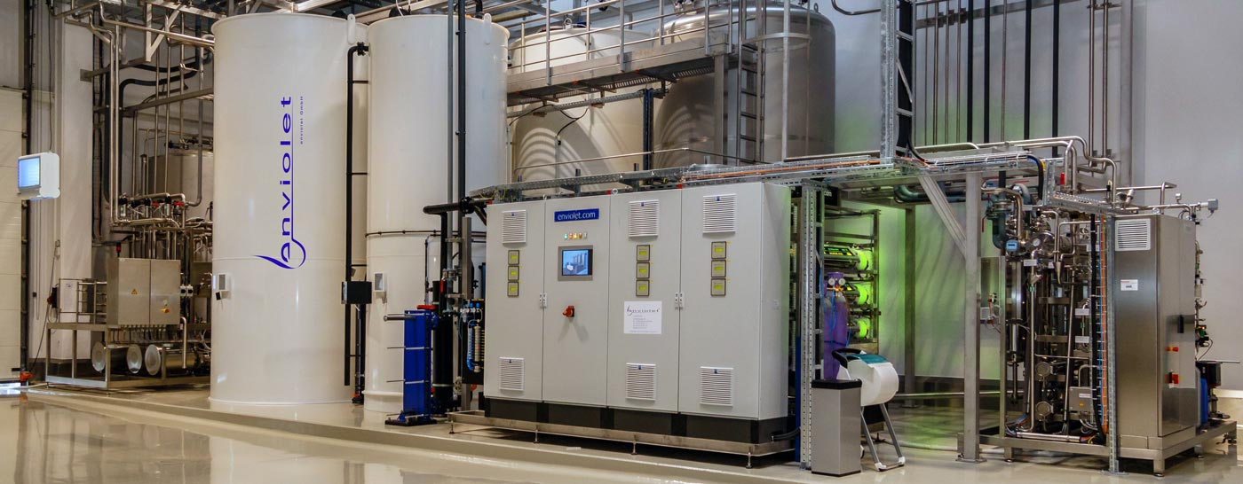
f) Reacciones Químicas y Biológicas
Estos procesos de transformación se realizan en reactores.
Existen diferentes configuraciones y diseños.

Slide 23
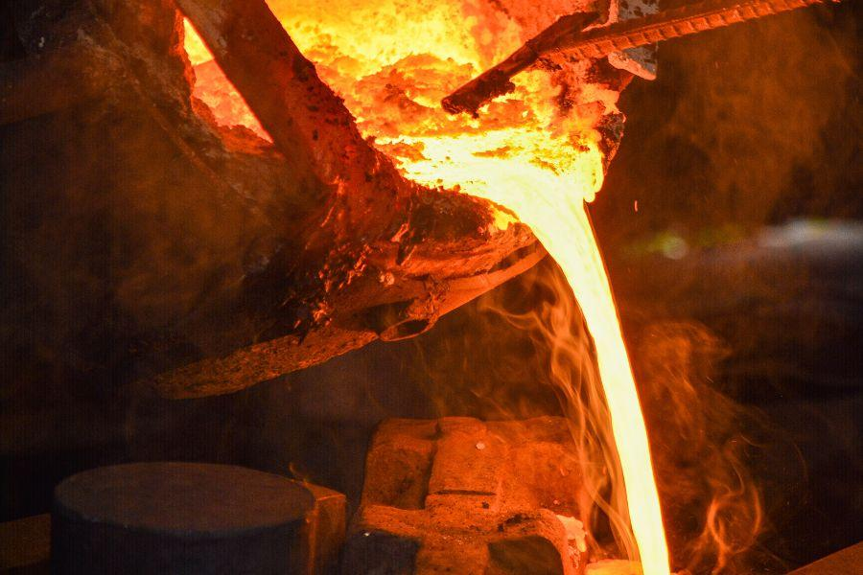
e) Procesos Térmicos
Consiste en transferir calor de un fluido a otro, utilizando un intercambiador de calor. El objetivo de dicha transferencia de calor es:
Aumentar la temperatura de un material
Secar un sólido
Evaporar un líquido
Enfriar un fluido
Condensar vapor
Congelar un líquido

